Slide 1
Pazarlama Anlayışındaki Değişimler Açısından Kurumsal Sosyal Sorumluluğun Müşteri Tatmini Ve Müşteri Sadakatiyle İlişkisi Üzerine Bir Araştırma
Ş. GİZEM KÖSE

Slide 2
Giriş
20. Yüzyılın sonlarında meydana gelen siyasi, sosyal, kültürel, ekonomik ve teknolojik gelişmeler
Sanayi devrimi ve müşteri odaklı pazarlama
Sanayi devriminin kirliliğe sebep olması ve çevresel etkilerinden dolayı sürdürülebilirlik ve değer odaklı Pazarlama 3.0 anlayışının ortaya çıkması
Karışıklığın hakim olduğu bir dünyada tüketicilerin misyon, vizyon ve değerlerinde sosyal, ekonomik ve çevresel adalete dair ihtiyaçlara seslenen şirketleri aramaları
Pazarlama 3.0, tüketicilerin dünyanın durumuyla ilgili endişeleri olan insanlar olarak görüldüğü bir felsefedir.
Sonuç olarak; kurumsal sosyal sorumluluğun gereği ve önemi artmıştır.

Slide 3
Giriş
Niçin GSM?
Türk GSM sektöründe az sayıda operatör vardır ve her bir operatörün bilinirliği yüksektir.
GSM sektöründe faaliyet gösteren tüm operatörler, ürün bazında yapacakları sınırlı olduğundan kurumsal sosyal sorumluluk alanında sürekli olarak çalışma yapmaktadır.
Ayrıca Türk GSM sektöründe faaliyet gösteren üç operatörün de genç tüketicileri hedef alan platformları vardır.
Turkcell Gnctrkcll ile,
Vodafone Freezone
Avea da Woops ile bu pazar bölümüne seslenmektedir.
Telekomünikasyon şirketleri, teknolojide muazzam ölçüde ileri gitmelerinin sonucu olarak yoğun bir rekabetle karşı karşıyadır.

Slide 4
Pazarlama Anlayışındaki Değişimler ve Pazarlama 3.0
Pazarlama 3.0 ya da değere dayalı pazarlama çağında, pazarlamacılar insanlara tüketici gibi davranmak yerine onlara aklı, kalbi ve ruhu olan insanlar olarak yaklaşmaktadır.
Pazarlama 3.0'ın yapıtaşları;
katılım ve işbirliğine dayalı pazarlama çağı,
küreselleşme paradoksu çağı ve kültürel pazarlama,
yaratıcı toplum çağı ve insan ruhu pazarlamasıdır.

Slide 5
Pazarlama 3.0 ve Sosyal Sorumluluk
Tüketiciler artık sadece işlevsel ve duygusal doyum peşinde değildir.
Tüketiciler artık seçtikleri ürünlerde ve servislerde insan ruhu doyumunu da aramaktadır.
Tüketiciler ürünlerini satın aldıkları şirketlerin değerlerini, dünyayı daha iyi bir yer yapma isteklerine uyumlu olup olmadığını bilmek istemektedir.

Slide 6
Pazarlama 3.0 ve Sosyal Sorumluluk
Tüketicilerin akıllarını, kalplerini ve ruhlarını hedefleyebilmek için, pazarlamacıların tüketicilerin arzularını ve endişelerini anlamaları gerekir.
Küreselleşme paradoksu çağında, tüketiciler toplumu ve dünyayı daha iyi, hatta yaşamak için ideal bir yer haline getirmek istemektedir.
Şirketler tüketicilerle aynı hayale sahip olmalıdır. ve bunları kurum kültürü, misyon, vizyon ve değerlere entegre etmelidir.

Slide 7
KURUMSAL SOSYAL SORUMLULUK
Bowen: “İş Adamının Sosyal Sorumluluğu” (1953)
Kotler ve Lee: “kaynakların katkıları aracılığıyla toplumun refahını iyileştirmek için üstlenilen bir yükümlülük”
Buchholtz ve Carroll: “bir kuruluşun insanları, toplumu ve çevreyi etkileyen her hareketinden sorumlu tutulması gerekliliği”
Dahlsrud çalışmasında kurumsal sosyal sorumluluğun tanımlarını çevresel boyut, sosyal boyut, ekonomik boyut, paydaş boyutu ve gönüllülük boyutu olmak üzere beş boyutta toplamıştır.

Slide 8
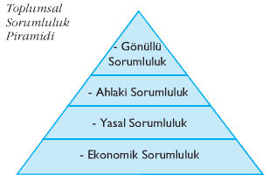
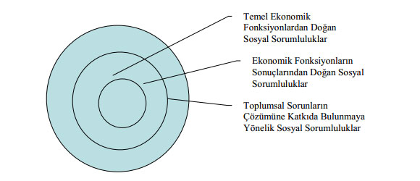
KURUMSAL SOSYAL SORUMLULUK
Sosyal Sorumluluğun Boyutları
Carroll’un 4 Boyutlu Sosyal Sorumluluk Modeli
Lantos'un sınıflandırması;
hayırseverlik odaklı KSS
etik KSS
stratejik KSS
Davis ve Blomstrom’un 3 Çember Modeli

Slide 9
MÜŞTERİ SADAKATİ
Sadakat tüketiciyi bir markayla ilişki kurmaya yönlendiren tutumsal bir bağlılığın ifadesi, tekrar satın alımların bir düzeni ve müşterinin kişisel özellikleri, içinde bulunduğu koşulları ve/ veya satın alma gücü tarafından yönlendirilen davranışlarının bileşimidir.
Tutumsal Sadakat
Davranışsal Sadakat
Karma Sadakat
Servis sadakati bir tüketicinin bir servis sağlayıcına karşı tekrarlı satın alma davranışı gösterme, servis sağlayıcıya karşı olumlu tutum eğilimi ve belirli bir servise ihtiyaç duyduğunda sadece o servis sağlayıcıyı kullanmayı düşünme derecesidir.

Slide 10
MÜŞTERİ TATMİNİ
Tatmin, hoşnutluğa erişmedir. (Oliver, 1999)
Tatmin, müşterinin tüketiminin amacını, arzusunu veya ihtiyacını yerine getirmesi ve bundan hoşnut olması durumunda gerçekleşmektedir.
Müşteri Tatmini Yaklaşımları
İşlem Bazlı (ürün ya da servis etkileşimi)
Kümülatif (elde tutma, kârlılık)

Slide 11
ARAŞTIRMANIN AMACI
Araştırma; En geniş paydaşlardan biri olan tüketici üzerinde yapılmıştır.
Araştırmanın amaçları;
Telekomünikasyon sektöründe kurumsal sosyal sorumluluk algısının müşteri tatmini ve müşteri sadakati ile ilişkisinin,
Telekomünikasyon sektöründe müşteri tatmini ile müşteri sadakati ilişkinin incelenmesidir.

Slide 12
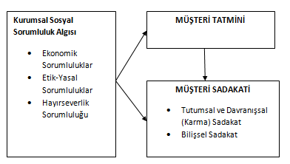
ARAŞTIRMA MODELİ

Slide 13
ARAŞTIRMA HİPOTEZLERİ
H1: Öğrencilerin kurumsal sosyal sorumluluk algıları ile müşteri sadakati arasında α= 0,05 anlamlılık düzeyinde istatistiki olarak anlamlı bir ilişki vardır.
H_{2-1:} Öğrencilerin kurumsal sosyal sorumluluk algıları ile tutumsal ve davranışsal (karma) sadakat arasında α=0,05 anlamlılık düzeyinde istatistiki olarak anlamlı bir ilişki vardır.
H_{2-2:} Öğrencilerin kurumsal sosyal sorumluluk algıları ile bilişsel sadakat arasında α=0,05 anlamlılık düzeyinde istatistiki olarak anlamlı bir ilişki vardır.
H2: Öğrencilerin kurumsal sosyal sorumluluk algıları ile müşteri tatmini arasında α= 0,05 anlamlılık düzeyinde istatistiki olarak anlamlı bir ilişki vardır.
H3: Müşteri tatmini ile müşteri sadakati arasında α= 0,05 anlamlılık düzeyinde istatistiki olarak anlamlı bir ilişki vardır.
H₃₋₁: Müşteri tatmini ile tutumsal ve davranışsal (karma) sadakat arasında α=0,05 anlamlılık düzeyinde istatistiki olarak anlamlı bir ilişki vardır.
H₃₋₂: Müşteri tatmini ile bilişsel sadakat arasında α=0,05 anlamlılık düzeyinde istatistiki olarak anlamlı bir ilişki vardır.

Slide 14

VERİ TOPLAMA YÖNTEMİ
Anket yöntemi
GSM operatörü tercihine yönelik soru
Likert tipi sorular:
Kurumsal sosyal sorumluluk algısı: Ma del Mar Garcia de los Salmones, Angel Herrero Crespo ve Ignacio Rodriguez del Bosque tarafından geliştirilen ölçek ile,
Telekomünikasyon sektörü için müşteri sadakati: Ma del Mar Garcia de los Salmones, Angel Herrero Crespo ve Ignacio Rodriguez del Bosque tarafından geliştirilen ölçek ile,
Telekomünikasyon sektörü için müşteri tatmini: Resul Usta ve Salih Memiş tarafından mobil iletişim sektörüne uyarlanan, Richard L.Oliver'in geliştirdiği ölçek ile ölçülmüştür.
Demografik değişkenlere yönelik sorular: cinsiyete, medeni duruma, yaşa, eğitim düzeyine ve aylık kişisel gelire ilişkin 5 soru

Slide 15
ÖRNEKLEME SÜRECİ
Kolayda örnekleme yöntemi
Örneklem büyüklüğü hesaplanmasında aşağıdaki formül kullanılmıştır;
n= p . q / (e / z)²
Buna göre örneklem büyüklüğü şu şekildedir;
n= 0,5 x 0,5 / (0,05 / 1,96)²
n= 384,16
n= 385 kişidir.
*Yıldız Teknik Üniversitesi
Bahçeşehir Üniversitesi
Marmara Üniversitesi

Slide 16
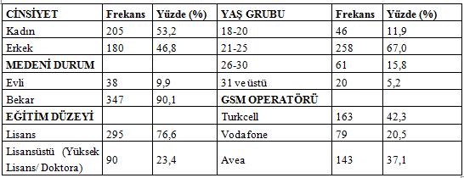
Örnek Karakteristikleri

Slide 17

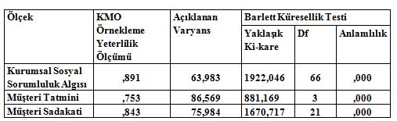
GÜVENİLİRLİK ANALİZİ
FAKTÖR ANALİZİ

Slide 18
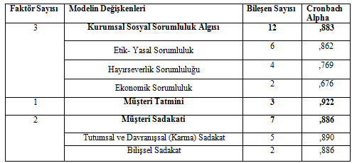
FAKTÖRLERİN GÜVENİLİRLİK ANALİZİ

Slide 19
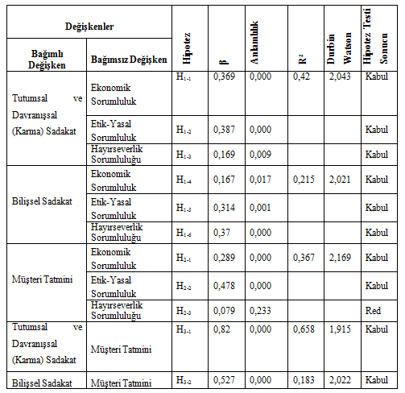
Regresyon Analizi Sonuçları

Slide 20
Sonuç ve Öneriler
Telekomünikasyon sektöründe kurumsal sosyal sorumluluk algısı bileşenleri ile müşteri sadakatinin bileşenleri olan tutumsal ve davranışsal (karma) sadakat ve bilişsel sadakat arasında anlamlı ve pozitif yönde bir ilişki söz konusudur.
Bu durumda H₁₋₁, H₁₋₂, H₁₋₃, H₁₋₄, H₁₋₅ ve H₁₋₆ hipotezleri kabul edilmektedir.
Telekomünikasyon sektöründe müşteri tatmini ve sadakatin bileşenleri olan tutumsal ve davranışsal (karma) sadakat ile bilişsel sadakat arasında anlamlı ve pozitif yönde bir ilişki vardır. Dolayısıyla H₃₋₁ ve H₃₋₂ hipotezleri de kabul edilmektedir.

Slide 21
Sonuç ve Öneriler
Telekomünikasyon sektöründe müşteri sadakatini artırmak isteyen firmalar için kurumsal sosyal sorumluluk faaliyetlerinin günümüzde önem taşıdığı açıktır.
Ayrıca bu sektörde müşteri sadakatini artırma çabasında olan şirketlerin müşteri tatminini artırmaları gerekmektedir.
Çalışmanın ileride yapılacak çalışmalarda örneklem daha büyük tutularak veya farklı kültürler ve müşteri grupları üzerinde uygulanarak ile geneli temsil etme kabiliyeti de arttırılabilir.
Bu çalışmada işletmenin sorumluluğu olan paydaşlardan biri olan tüketiciye odaklanılmıştır. Çalışma şirketlerin diğer paydaşları üzerinde yapılarak genişletilebilir.
Ayrıca çalışma sadece telekomünikasyon sektöründe yapıldığından, karşılaştırma yapılabilmesi adına çalışmanın başka sektörlerde de uygulanması yarar sağlayacaktır.
Bu sektörde müşteri sadakatini etkileyen müşteri güveni, müşteri beklentileri, algılanan değer, algılanan kalite, marka imajı, kurumsal imaj, değiştirme maliyeti gibi pek çok unsur arasından bu çalışmada sadece kurumsal sosyal sorumluluk ve müşteri tatmini ele alınmıştır. İlerdeki çalışmalarda diğer unsurlara bakılması faydalı olacaktır.

Slide 22

Dinlediğiniz İçin Teşekkür Ederim…

